Slide 1
Советские Актёры – участники Великой Отечественной Войны
Советские Актёры – участники Великой Отечественной Войны

Slide 2
Мы знаем и любим очень многих артистов Советского кино, а также их работы в кино. Мы любим и помним таких артистов, как Ю. Никулин, В. Басов, А. Смирнов, А.Папанов, М.Пуговкин, Г. Юматов, а также многих других. Но мы почти ничего не знаем о главной роли каждого из них – о их роли в Великой Отечественной войне. А ведь они все участвовали в боях за нашу Родину против фашизма.

Slide 3
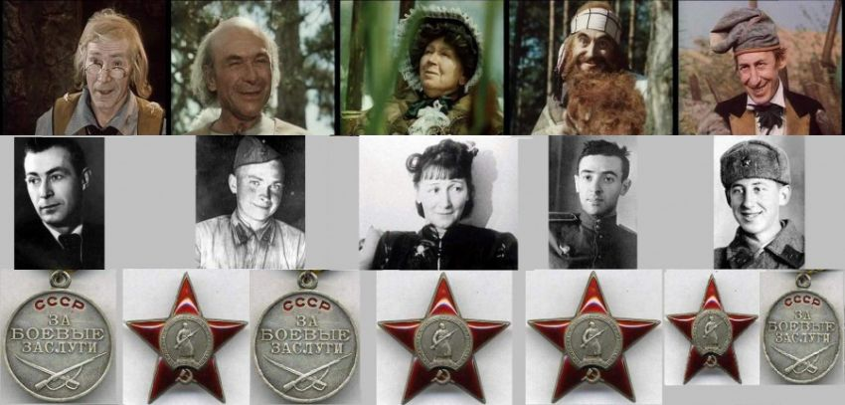

Slide 4
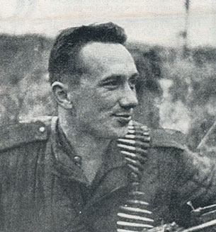
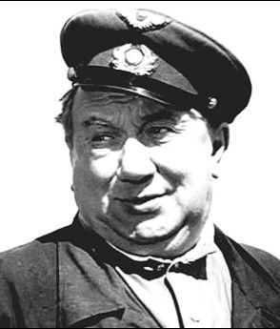
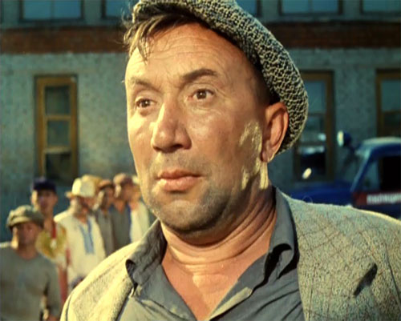
Смирнов Алексей Макарович

Slide 5
Смирнов Алексей Макарович 9 апреля 1944 года в районе деревни Пилява после мощных артналётов два батальона противника при поддержке 13 танков перешли в атаку. Тов. Смирнов со взводом открыл мощный миномётный огонь по немецкой пехоте. В этом бою огнём взвода было уничтожено: 4 станковых и 2 ручных пулемёта, 110 фашистских солдат и офицеров. Контратака немцев была отбита. 20 июля 1944 года в районе высоты 283.0 противник силою до 40 гитлеровцев атаковал батарею. Смирнов, воодушевляя бойцов, бросился в бой с личным оружием. Огнём из винтовки и автоматов батарея отбила нападение немцев. На поле боя осталось 17 гитлеровцев, Смирнов лично взял в плен 7 гитлеровцев. 22 января 1945 года, несмотря на интенсивный огонь противника, со своим расчётом на себе переправил миномёт на левый берег реки Одер. Откуда огнём из миномёта уничтожил 2 пулемётные точки в деревне Эйхенрид и до 20 гитлеровцев. 36-й артполк овладел деревней и плацдармом на левом берегу реки Одер. Актер на фронте стал кавалером ордена Славы 2-й и 3-й степени, кавалером Ордена Красной Звезды, был награжден медалями "За отвагу" и "За боевые заслуги".

Slide 6
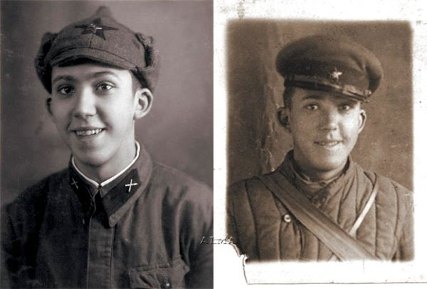
Никулин Юрий Владимирович

Slide 7
Никулин Юрий Владимирович Уже с первых дней войны батарея Никулина открыла огонь по фашистским самолетам, которые прорывались к Ленинграду, закидывали Финский залив глубинными минами. В составе зенитной батареи Никулин воевал до весны 1943 года, дослужился до звания старшего сержанта. Затем он дважды побывал в госпитале – после воспаления легких и после контузии. После выздоровления его направили в 72-й отдельный зенитный дивизион под Колпином. О годах войны Юрий Владимирович вспоминал: «Не могу сказать, что я отношусь к храбрым людям. Нет, мне бывало страшно. Все дело в том, как тот страх проявляется. С одними случались истерики — они плакали, кричали, убегали. Другие переносили внешне спокойно... Но первого убитого при мне человека невозможно забыть.

Slide 8
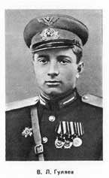
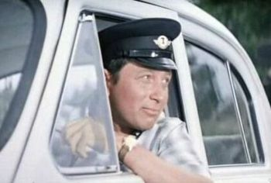
Гуляев Владимир Леонидович В 1942 году был принят в Пермскую авиашколу, которую закончил в звании младшего лейтенанта. Находясь на фронте, Гуляев каждый день вылетал на задания. И каждый раз выбирал себе крупную цель - разбомбить железнодорожный состав, сбросить снаряды на зенитную батарею, уничтожить склад с боеприпасами. В 1-й эскадрилье Владимир Гуляев и пройдет все свои фронтовые университеты до самого победного дня - 9 мая 1945 года.

Slide 9
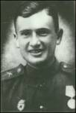
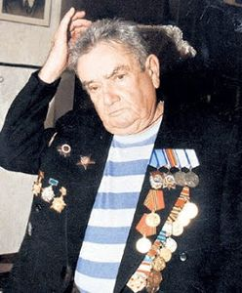
Весник Евгений Яковлевич воевал три года. Награжден двумя медалями «За отвагу», орденом Отечественной войны, орденом Красной Звезды.

Slide 10
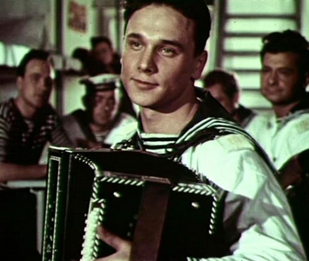
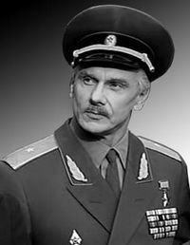
Георгий Александрович Юматов В 1941—1942 учился в Военно-морской школе. В 17 лет ушел на фронт, несколько раз был ранен, контужен. Воевал в частях морской пехоты. С 1942 года - юнга на торпедном катере «Отважный», спустя год - рулевой. Освобождал Будапешт, Бухарест, Вену. Награжден орденом Отечественной войны II степени, матросской медалью Ушакова, медалями «За взятие Будапешта», «За взятие Вены», «За победу над Германией».

Slide 11
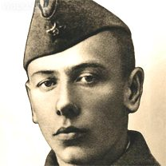
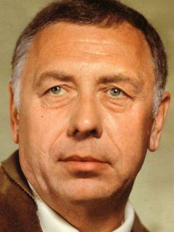
Анатолий Дмитриевич Папанов С первых дней войны — на фронте. Был старшим сержантом, командовал взводом зенитной артиллерии. В 1942-м тяжело ранен в ногу под Харьковом и в 21 год стал инвалидом третьей группы. Первые дни войны были для нашей армии тяжелыми и трагическими. Юные, необстрелянные призывники попали в ад. 'Разве забыть, как после двух с половиной часов боя из сорока двух человек осталось тринадцать?' - вспоминал Папанов впоследствии. Об этом времени он сыграет через много-много лет одну из самых ярких и значительных своих ролей - генерала Серпилина в экранизации романа Симонова 'Живые и мертвые'. Награжден орденами Отечественной войны I и II степеней.

Slide 12
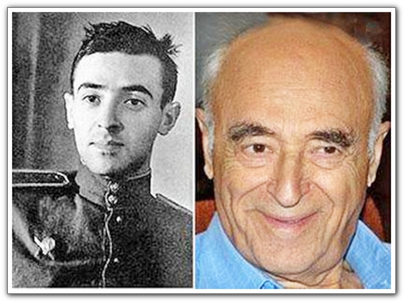
Владимир Абрамович Этуш Владимира Этуша направили на курсы военных переводчиков в Ставрополь. Но на фронте он попал в стрелковый полк. Этуш сражался в горах Кабарды и Осетии, принимал участие в освобождении Ростова-на-Дону, Украины. Воевал героически, за что был награжден орденом Красной Звезды, медалями. Тогда же ему было присвоено звание лейтенанта. В 1944 г. Этуш был тяжело ранен и после госпиталя, получив вторую группу инвалидности, демобилизовался. Награжден орденом Отечественной войны I степени, орденом Красной Звезды, медалями «За оборону Кавказа», «За оборону Москвы», «За победу над Германией».

Slide 13
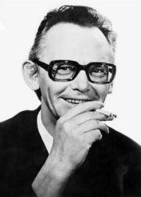
Леонид Иович Гайдай В 1942 году Леонид Гайдай призван в армию. Первоначально его служба проходила в Монголии, где он объезжал лошадей, предназначенных для фронта. ...рвался на фронт.
Гайдай служил во взводе пешей разведки, неоднократно ходил во вражеский тыл брать языка, был награжден несколькими медалями. В 1943 году, возвращаясь с задания, Леонид Гайдай подорвался на противопехотной мине, получив тяжелейшее ранение ноги. Около года провел в госпиталях, перенес 5 операций. Ему угрожала ампутация, но он от нее категорически отказался. Время от времени рана открывалась, выходили осколки, воспалялась кость и эти мучения длились годами. Он был инвалидом, хотя никогда никому не говорил об этом. У него был настоящий мужской характер.

Slide 14
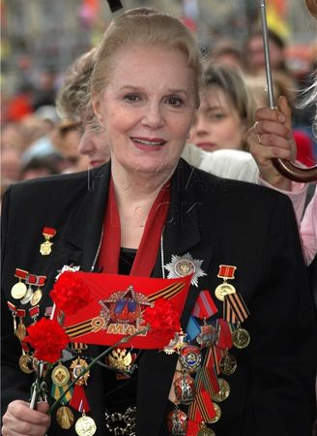
Элина Быстрицкая Во время войны работала во фронтовом передвижном эвакогоспитале санитаркой. Награждена орденом Отечественной войны
II степени, медалью
«За победу над Германией».

